Slide 1
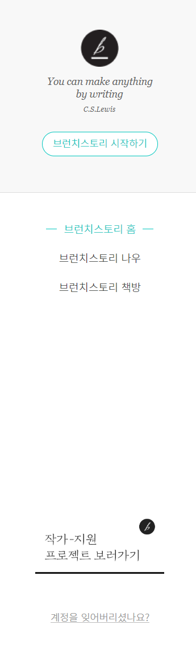
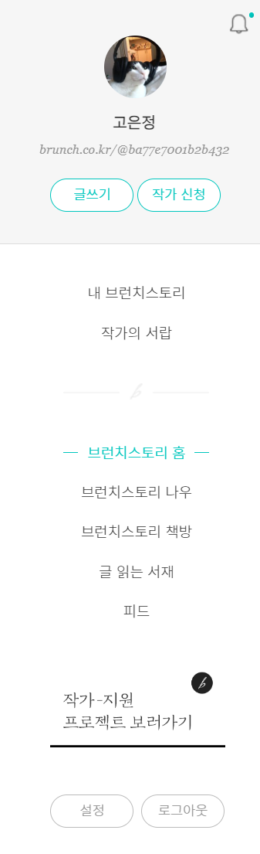
Header (메인~~용)
로그인/로그아웃
마이페이지
탈퇴

Slide 2
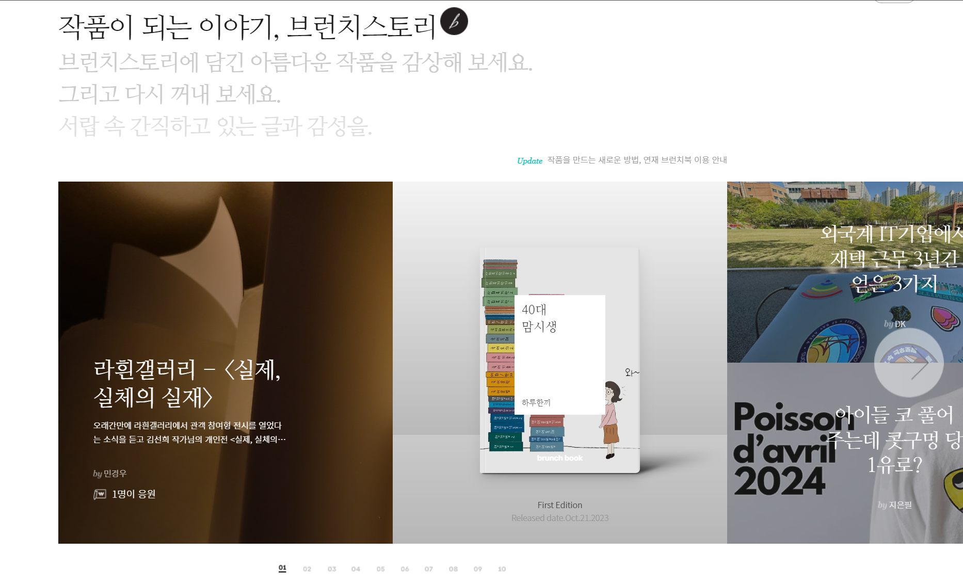
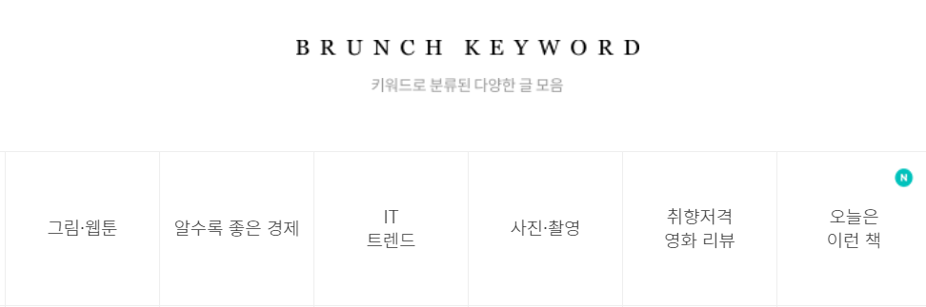
메인페이지 – main.page - main.jsp
그냥 텍스트 고정
그림-슬라이드처리
그림 클릭시 해당 상세페이지
(detail.do?blogListNo=) 넘어감
슬라이드 그림 3개씩 보이게 고정
키워드 클릭시 카테고리 페이지
(keyword.do?keywordNo=..)로 넘어감

Slide 3
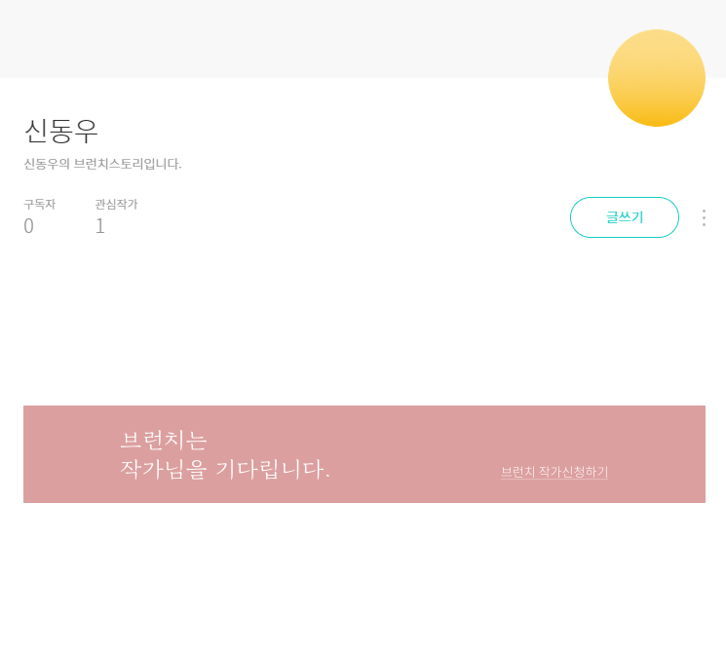
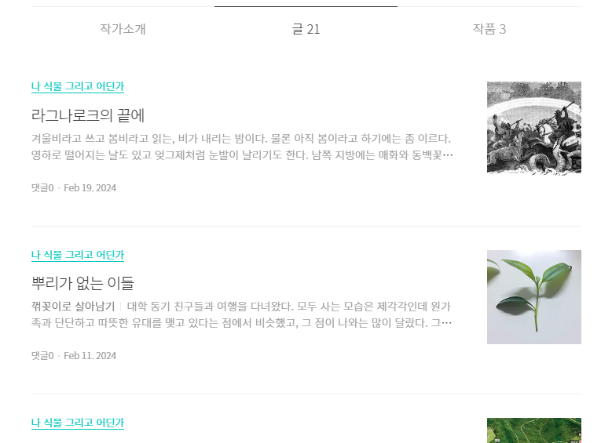
마이페이지 : mypage.do?userno=12345&blogNo=?? - mypage.jsp
프로필 편집에서 사진
프로필 편집에서 닉네임
프로필 편집에서 소개글
프로필편집
글쓰기(write.page)
프로필 편집(profile.do)
상세보기(detail.do?blogListNo=?)

Slide 4
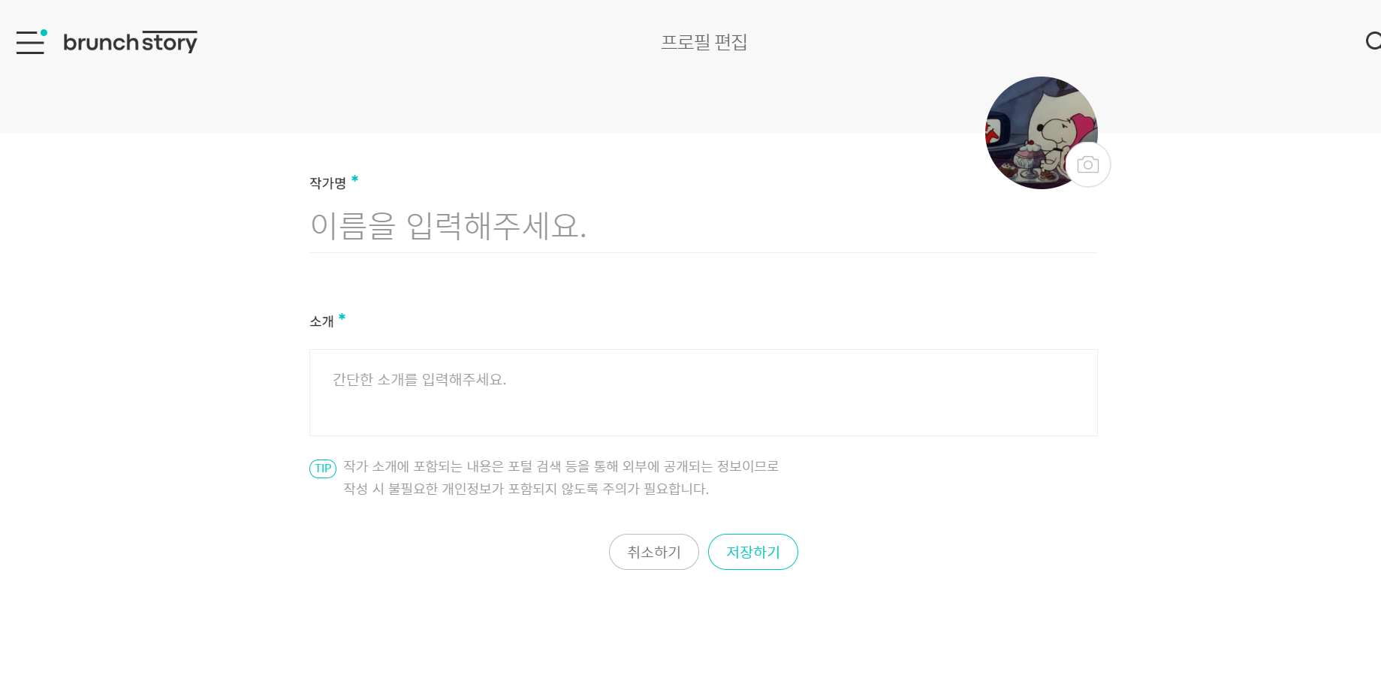
프로필편집 (profile.do? – profile.jsp)
작가명=DB 에서 NICKNAME
(네이버로그인 시 디폴트값은 네이버에서 사용한 별명이다)
저장하면 마이페이지로 이동(mypage.do-redirect)

Slide 5
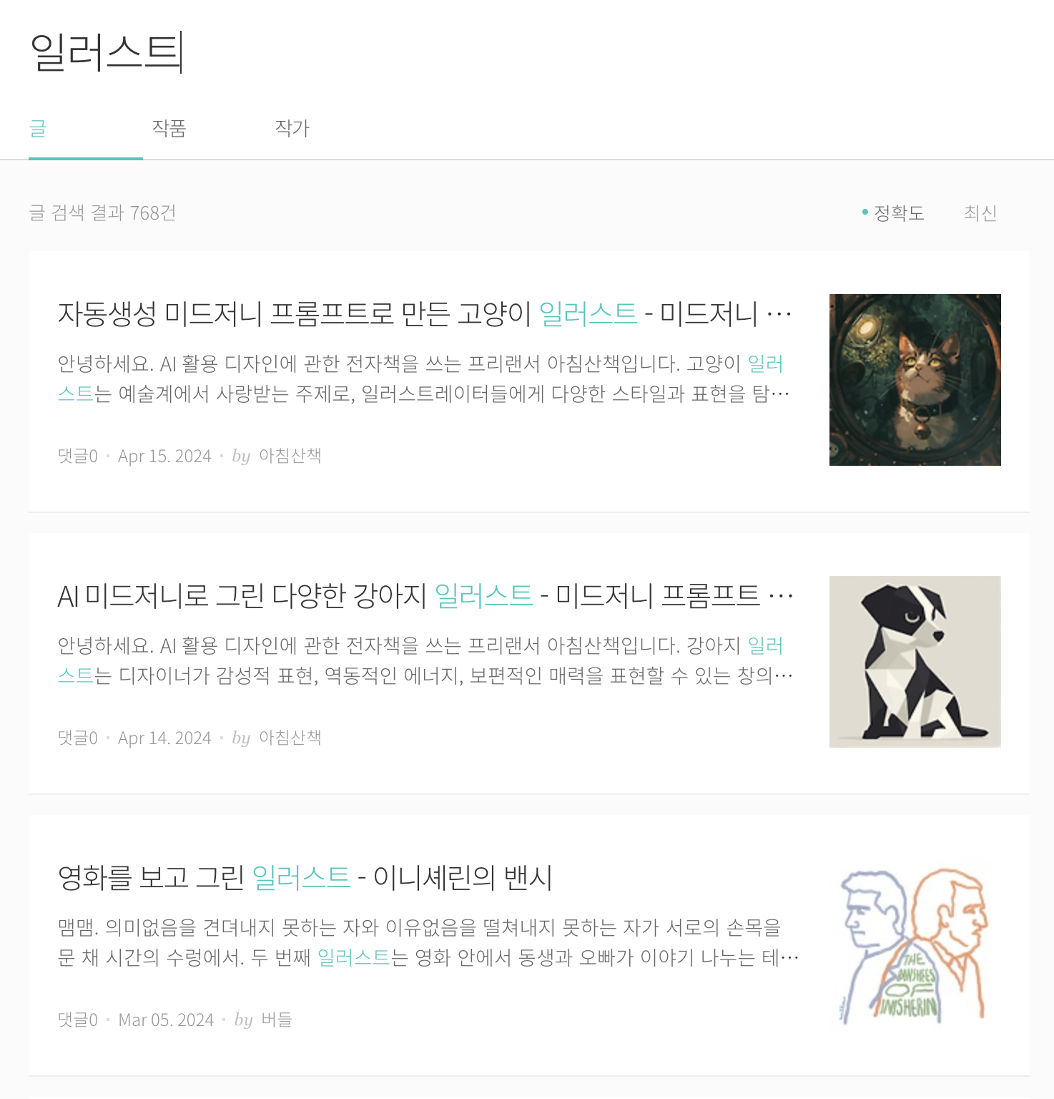
검색
Select -> 글제목, 작가
▼선택하세요
1) 돋보기 눌렀을때 search.page – search. jsp
2)”일러스트” 검색 후 search.do?seach값=…
최신/오래된순
Html 에서 radio
ㄴselect count 쓸것
상세보기 detail.do?blogListNo=??
무한스크롤
ajax

Slide 6
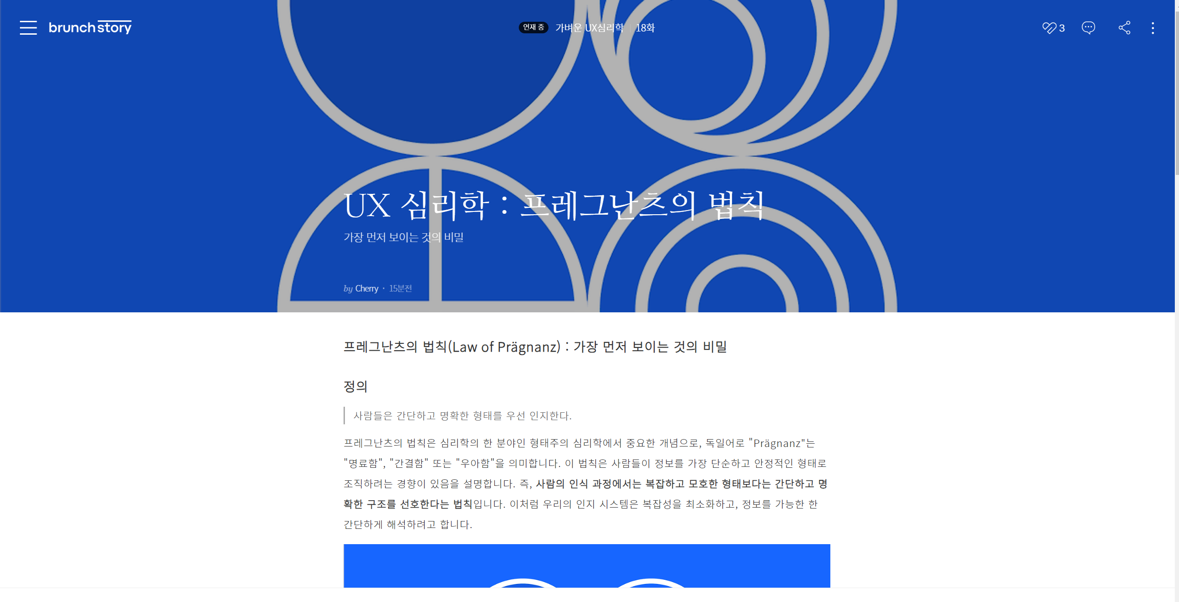
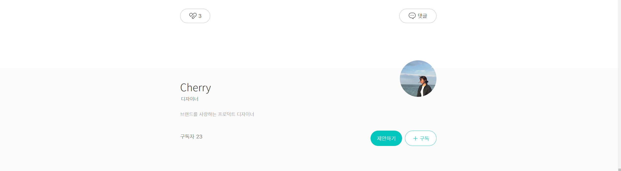
상세(detail.do?blogNo=…) – detail.jsp
: 누르면
ㄴ수정 : write.do?blogNo=sdf
ㄴ삭제 : 삭제할까요?
ㄴ 예: delete.do
return mypage.page

Slide 7

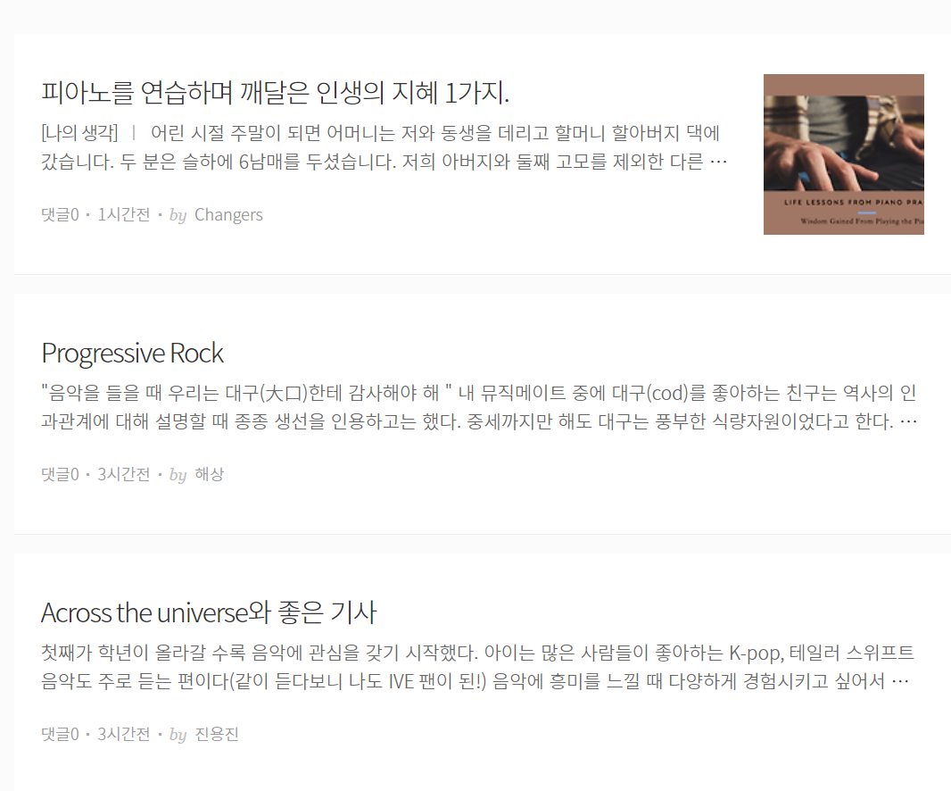
카테고리 (keyword.do?keywordNo=? = keyword.jsp)
메인에서 6개 키워드 중 하나 눌렀을 때
(DB = KEYWORD_NAME)
무한스크롤

Slide 8
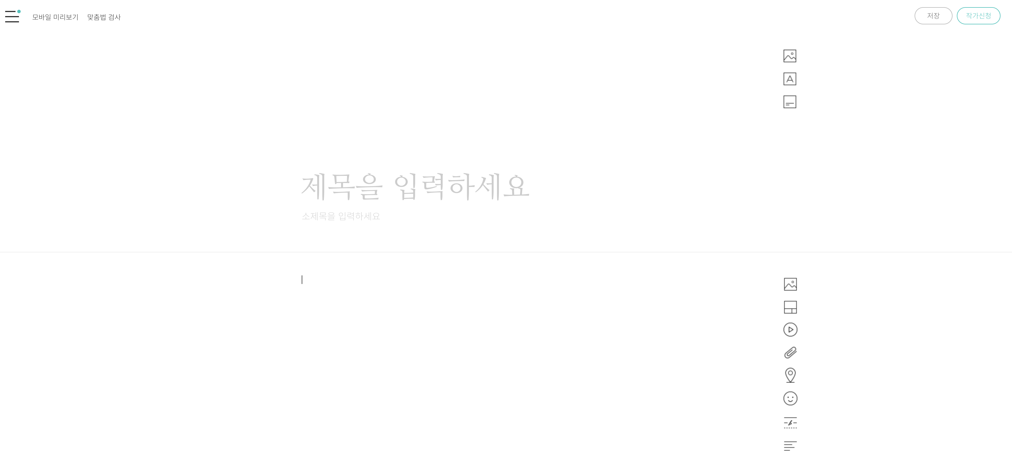
글작성(write.page)
Header 에 검색 없음
등록 누르면 마이페이지로 이동
(register.do return redirect:mypage.page)
Summernote 사용
커버 없음
등록
취소

Slide 9
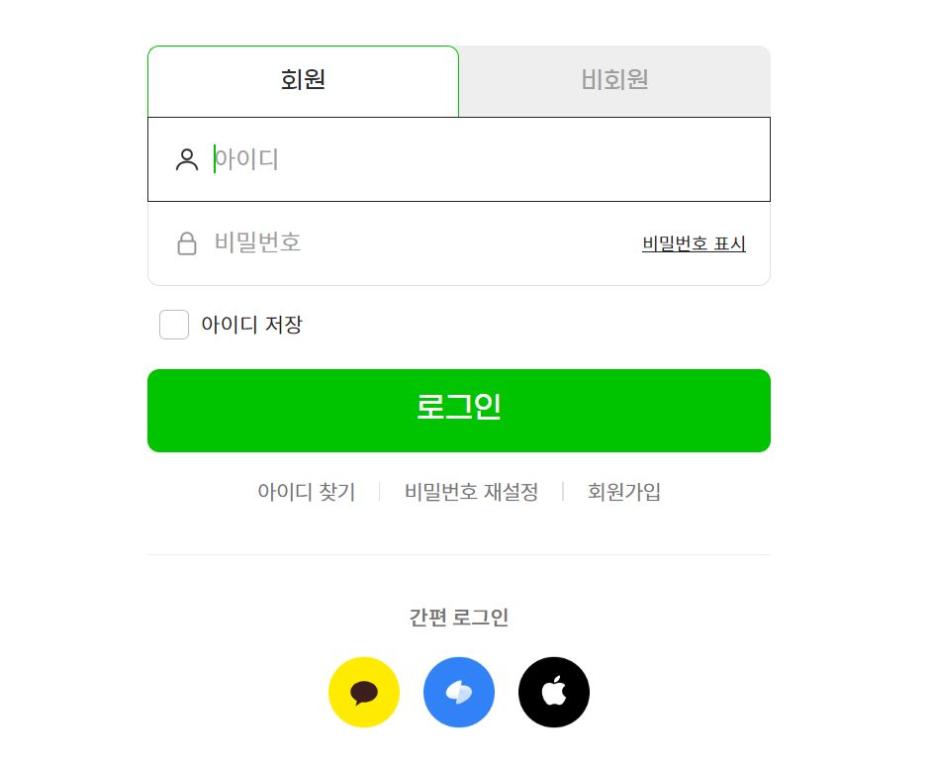
로그인 (헤더 작가신청 누르면 나오는 페이지) (login.page – login.jsp)
로그인 누르면 referrer 등록,
Referer 값 없으면 main으로 이동
간편로그인은 네이버만

Slide 10
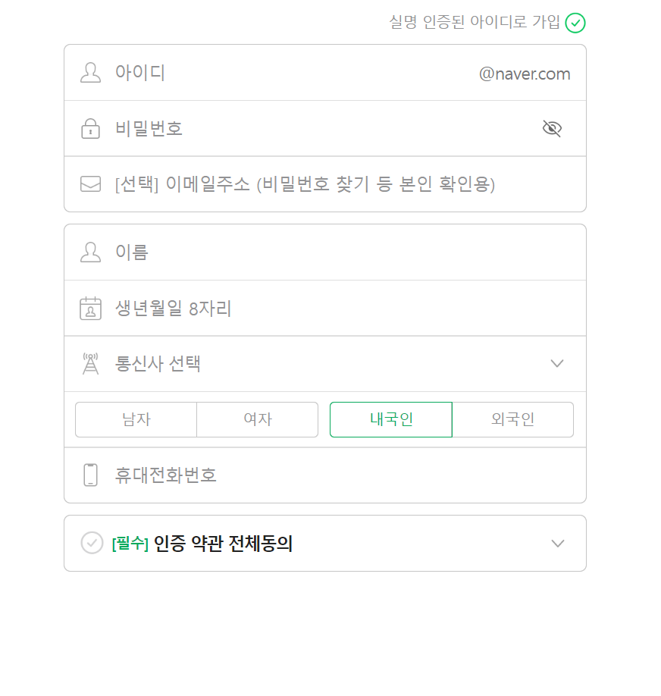
회원가입 (signup.page – signup.jsp)
이메일 필수
이메일 인증
회원가입하면 바로 로그인 후 referrer 페이지로 이동(referrer 없으면 메인)
이메일(example@example.com)
비밀번호 중복확인란
<회원가입>

